Slide 1
7. Analiza economică și de afaceri a economiei agroturistice
2018-3-HR01-KA205-060151
Agrotourism

Slide 2
DEZVOLTARE ȘI PLANIFICARE
rolul turismului pentru dezvoltarea economică locală (LED) este de o importanță critică
vehicul pentru promovarea ocupării forței de muncă locale și a oportunităților de dezvoltare
inițiative de planificare locală care sunt concepute pentru a construi localități mai degrabă ca centre de consum decât de producție
restructurare rurală în „spații turistice intermediare”
catalizator pentru revitalizarea economiilor agrare rurale cu probleme
beneficii:
venituri suplimentare pot ajuta: susținerea afacerilor, păstrarea stilurilor de viață rurale, păstrarea terenurilor agricole
facilități de mediu,
oportunități recreative,
managementul peisajului,
biodiversitatea și conservarea culturală

Slide 3
FACTORII CARE DETERMINĂ PREȚUL
Costul produsului
Utilitatea și cererea
Extinderea concurenței pe piață
Reglementări guvernamentale și legale
Obiective de stabilire a prețurilor
Metode de marketing utilizate

Slide 4
OBIECTIVELE PREȚURILOR PENTRU ORICE AFACERE
1.
Maximizarea profitului
2.
Obtinerea managementului cotei de piata
3.
Supravietuirea pe o piata competitiva
4.
Obtinerea leadershipului in calitatea produselor

Slide 5
MANAGEMENTUL SITE-ULUI
Cele mai bune practici de management pentru o afacere agroturistică includ:
oferirea unei experiențe autentice la fermă,
oferirea unei experiențe educaționale,
oferirea unui serviciu excelent pentru clienți,
asigurarea de facilități publice adecvate,
menținerea unui mediu sigur și accesibil,
crearea unor relații comunitare bune și
planificarea pentru viitorul dvs. financiar

Slide 6
EVALUAREA POTENȚIALULUI
Odată ce ați simțit interesele vizitatorilor, tendințele pieței și gama de activități posibile, următorul pas este de a evalua modul în care agroturismul se potrivește abilităților și intereselor dvs., proprietății dvs. și pieței
AUTOEVALUĂRI
Este Agroturismul potrivit pentru dvs. și familia dvs.?
Proprietatea dvs. este potrivită pentru agroturism?
Aveți timp?
Există o bază de clienți pentru ideea dvs.?
Ce conexiuni sunt importante pentru succesul dvs.?

Slide 7
Mit | Realitate
Agroturismul necesită multă investiție financiară. | Numărul de active pe care le aveți deja vă poate surprinde.
Agroturismul înseamnă că nu ai niciodată o pauză. | Există multe activități din care să alegeți. Ești propriul tău șef și poți alege când vrei să funcționeze afacerea agroturistică.
Agroturismul necesită multe schimbări mari. | Puteți decide ce funcționează cel mai bine pentru locația dvs., astfel încât necesitatea modificărilor va depinde de viziunea dvs. asupra noii afaceri.
Agroturismul necesită multă experiență pentru a avea succes. | Bazele succesului agroturismului necesită o bună planificare și gestionare. Acest lucru necesită diligență și nu neapărat multă experiență.
Începerea unei afaceri agroturistice necesită noi angajați. | Puteți decide cât de mare va fi afacerea dvs. Multe activități necesită doar abilitățile dvs.
Agroturismul înseamnă că un număr mare de oameni vor fi pe pământul meu. | Vă puteți controla nivelul de confort alături de vizitatori. Puteți fi activ în agroturism chiar și cu un singur client la un moment dat.
Agroturistii sunt enervanți și vor fi o pacoste. | Puteți asocia activitățile de agroturism cu lucrurile care vă interesează. O potrivire bună va însemna că este mai probabil să atrageți oameni cu care vă puteți comunica.

Slide 8
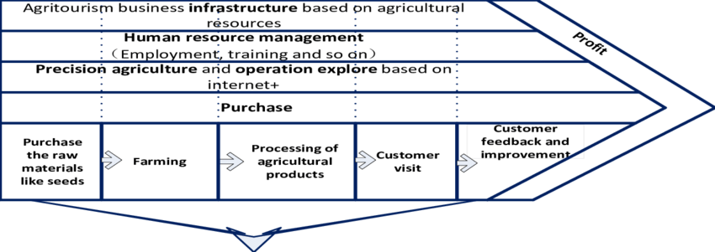
POTENȚIAL VERSUS VALOARE
Cum definiți valoarea? O puteți măsura? Cât valorează produsele și serviciile dvs. pentru clienți?
Modele de valoare pentru clienți - reprezentări bazate pe date ale valorii, în termeni monetari, a ceea ce face sau ar putea face furnizorul pentru clienții săi

Slide 9
CONSUMATORI
Cine sunt consumatorii de agroturism?
Demografic:
un interval de vârstă extins
au de obicei un nivel economic și educațional ridicat
căută relaxare (evadare din viața de zi cu zi de la oraș)
Activități:
activitățile la fermă bazate pe experiențe educaționale și naturale sunt cele mai populare, urmate de activități culinare și alimentare
Canale de promovare:
experiențe și recomandări anterioare, căutare personală pe web

